Slide 1
桌上型掃描式電子顯微鏡 (Mini-SEM ) 操作手冊
管理老師 : 胡家榮 副教授
管理員 : 孫浩筠

Slide 2
目錄
注意事項
開機流程
機台操作方法
試片安裝
軟體操作
Start 視窗操作
Main 視窗介面
image tab 操作
EDS 軟體介面
EDS 訊號強度設定
EDS 分析步驟
EDS 電鏡參數輸入
EDS 分析結果輸出
關機流程
儀器狀況簡易排除

Slide 3
注意事項
實驗室內禁止飲食(包括水)，並保持清潔。
實驗室內禁止嬉戲玩耍。
使用時需登記使用紀錄表。
未持有執照及未經預約者禁止操作。
未持有執照者操作時，需要有執照者從旁協助，請勿擅自放任未持有執照者單獨使用。
銅基座及鋁合金載台為公用零組件，且勿擅自取走，使用後請清理乾淨。
操作儀器時，請務必遵守SOP。
儀器故障時，通報管理員。

Slide 4
開機流程
開啟EDS 數據機(需預熱15分鐘)。
開啟載台控制器。
機台開機(POWER)。
開啟機台抽氣幫浦(EXCHANGE)。
開啟電腦。(右側 : SEM電腦。 左側: EDS電腦。)
機台破真空後，將 EDS detector 旋轉至指定位子。
EDS 系統
(若無使用此功能，可直接跳過)

Slide 5
機台操作方法
按下 POWER 按鈕，開啟機台。
按下 EXCHANGE 按鈕，樣品室開始抽真空。
(1) 開機後，第一次按下 EXCHANGE 會先進行抽真空。
(2) 第二次按下 EXCHANGE 才會是破真空。
腔體達到操作真空度或完成破真空時，都會發出蜂鳴聲。藍色燈條代表樣品室真空度。
EXCHANGE 按鈕恆亮 : 完成抽真空。
EXCHANGE 按鈕熄滅 : 完成破真空。
EXCHANGE 按鈕緩慢閃爍 : 正在抽真空。
EXCHANGE 按鈕快速閃爍 : 正在破真空
操作軟體或開啟樣品室進行安裝或取出試片。
(注意 : 取出試片前請先按下 HOME 鍵。)

Slide 6
試片安裝
破真空後打開閥門，將載臺從樣品室取出。
將試片以正當程序，固定至鋁合金載物臺上。(注意 : 試片須遵守製備SOP。)
以六角板手將鋁合金載物臺鎖至載臺上。
並以高度量測器量測高度。高度的控制為旋轉下方兩個銅製螺帽，務必對鎖。量測標準為可以順利出入量測器並且能順利旋轉不卡住。注意 : 使用載臺時，請勿過度施力，造成載臺螺絲變形。
將載臺旋轉至樣品室中。注意 : 旋轉載臺時，請務必扶好下方螺絲孔的載臺。
安裝試片後，必須將閥門壓密並按下 EXCHANGE 進行抽真空。

Slide 7
軟體操作(1) – Start 視窗操作
燈絲電流
加速電壓
Detector Mode
電子槍開/關
點選桌面 Mini-SEM 打開軟體。
選擇所需的加速電壓以及 Detector Mode。
開啟電子槍。紀錄燈絲電流。
注意 : 電子槍開啟後，若要再次切換加速電壓與Detector Mode，請務必關閉電子槍，再進行切換。
注意 : 更換試片及破真空前，請務必確實關閉電子槍。

Slide 8
軟體操作(2) – Main 視窗介面
Operation > START 視窗
IMAGE TAB
載臺資訊

Slide 9
軟體操作(3) – image tab 操作
先將 Spot size 調整至 20~30%。
選擇粗/細調節。點選對焦鈕，左右拖移進行對焦。
調整對比及亮度。
選擇掃描速度。
拍攝照片
直接按下相機鍵，進行拍照。
慢掃過後，按下暫停鍵，再按拍照鍵。
檔案儲存路徑 : 桌面 > GT > 自己實驗室檔案夾。
粗/細調節
對焦鈕
Spot Size
對比
亮度
暫停鍵
掃描速度
拍攝鍵

Slide 10
EDS 軟體介面
訊號強度
報告檢視
一般分析
雙箭頭 :
分析結果設定
點/區域分析
線分析
檢視元素
面分析
分析結果

Slide 11
EDS 訊號強度設定(1)
每次進行分析前都要設定。
開啟EDS所用之電腦。
找尋所需分析的點。
EDS 擷取畫面。
(下一步驟設定開始後，SEM畫面會無法使用，需先進行擷取或拍攝畫面)
Spot Size 調整至 30%。
在 SEM 中 Image tab 點選 E.A.。
CL1 調整至 0。CL2調整至 40~50。
EDS 軟體中 Spectrometer 的訊號強度約在 1~3 kcps。
進行所需的分析。

Slide 12
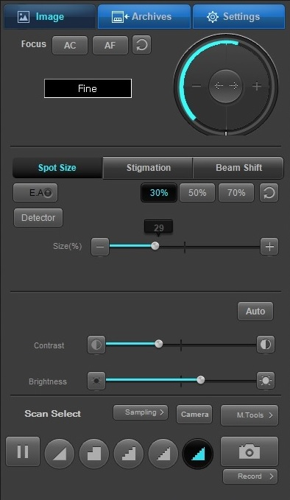
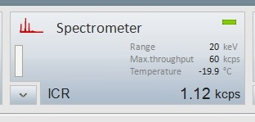
EDS 訊號強度設定(2) 流程圖
Step.3
Step.1
Step.2

Slide 13
EDS 分析步驟
畫面擷取。
輸入倍率、加速電壓及工作距離(固定20)。
選取點/區域。
定量分析。(面分析時，當數據已呈現出所需之結果，可自行停止。)
定量分析欄中，可選擇 Automatic 及 Interactive。
Automatic : 系統直接幫你找出未知元素，元素無法進行更改。
Interactive : 自己找出元素，可更改元素種類。
分析後，點擊下方欄位，可以檢視分析後的報告。

Slide 14
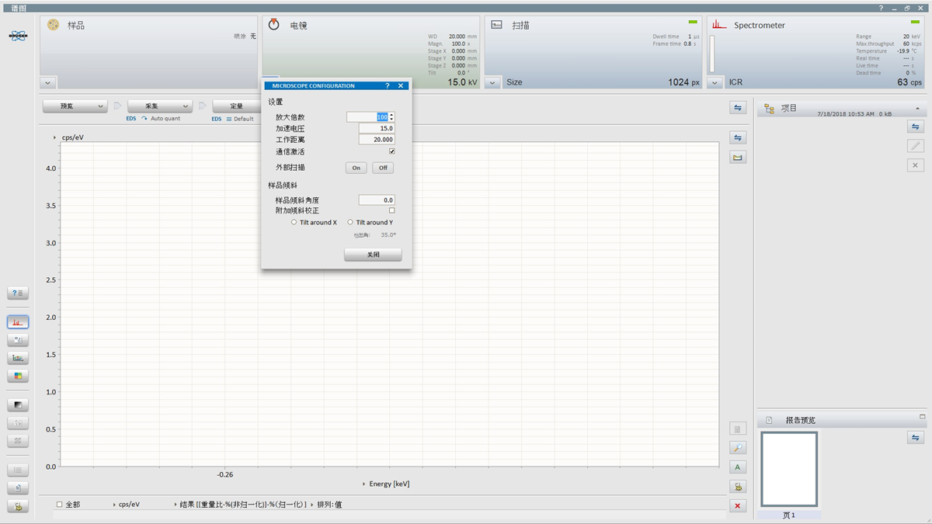
EDS 電鏡參數輸入
放大倍率
加速電壓
工作距離
(20)

Slide 15
EDS 分析結果輸出
雙箭頭符號點擊後(主畫面及分析結果中皆有雙箭頭，分別為全部數據及單筆數據之差別)，選擇添加報告。
添加報告後，上方欄位中的報告欄中，會顯示添加分析結果數目。
開啟上方欄位中報告 。
按下雙箭頭符號，點擊 輸出… 。
以 Word 方式開啟。
在 Word 軟體中進行存檔。
(注意 : 在關閉EDS軟體視窗前，請先將SEM軟體上的連結中斷，再關閉EDS軟體。)
所有數據添加報告
單筆數據添加報告

Slide 16
關機流程
按下 Home 鍵，將試片回歸原點。
點選 Operation ，進入 START 視窗，關閉電子槍。
按下機台 EXCHANGE ，使樣品室破真空。(注意 : 請務必再三確認電子槍使否關閉。)
破真空後，取出試片。
將 EDS detector 轉出。
關閉閥門，再次按下機台 EXCHANGE 抽真空。
電腦關機。
機台完成抽真空後，按下 POWER 關閉機台。(注意 : 確認抽真空動作是否完成。)
關閉載台控制器。
關閉 EDS 數據機。
開機順序倒過來就是關機順序

Slide 17
儀器狀況簡易排除
除以下狀況能自行簡易排除，若有其他狀況產生，請務必通知管理員。
SEM 軟體當掉。
等待10~30秒，再次使用。
將軟體直接關閉，再重開軟體。
若無法關閉請通報管理員，切勿破真空，等待管理員。
注意 : 當軟體發生當掉時，代表您的操作速度過快或是東西開太多，導致當機。

